Slide 1
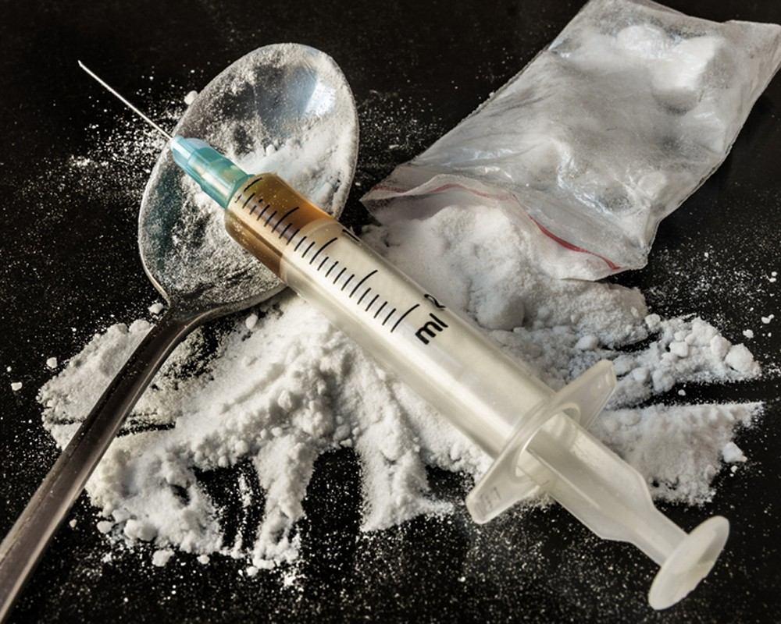
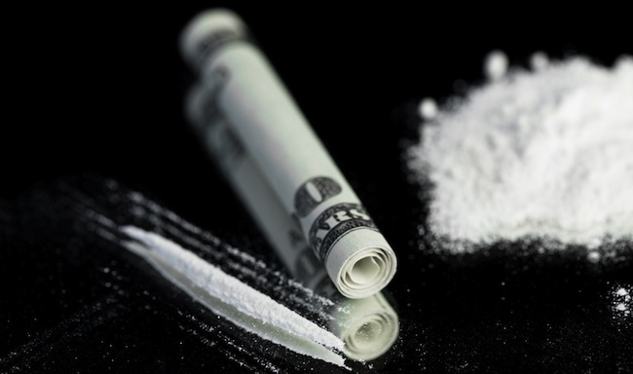
Тема 7: “Злочини у сфері обігу наркотичних засобів, психотропних речовин, їх аналогів або прекурсорів, інші злочини проти здоровя населення”

Slide 2
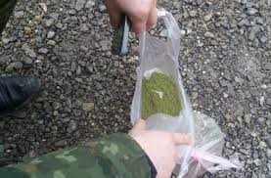
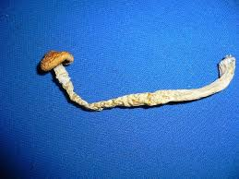
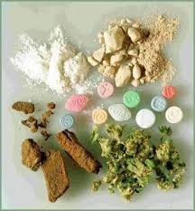
Наркотичні засоби -
включені до Переліку наркотичних засобів речовини природного чи синтетичного походження, препарати, рослини, що становлять небезпеку для здоров’я населення у разі зловживання ними
Речовини природного чи синтетичного походження

Slide 3
Ст. 307 КК України «Незаконне виробництво, виготовлення, придбання, зберігання, перевезення, пересилання чи збут наркотичних засобів, психотропних речовин або їх аналогів»
Предмет – наркотичні засоби, психотропні речовини або їх аналоги.
Об’єктивна сторона передбачає незаконні:
виробництво;
виготовлення;
придбання;
зберігання;
перевезення;
пересилання;
збут.
Мета – подальший збут.

Slide 4
За ст. 309 КК слід кваліфікувати в тому випадку, коли предмети злочину були незаконно вироблені, виготовлені, придбані, зберігались, перевозились, пересилались без мети їх збуту.
За ст. 309 КК повинні кваліфікуватися дії винного лише в частині виробництва, виготовлення і зберігання цих засобів і речовин у тому розмірі, в якому він їх вжив чи планував вжити.
За незаконні виробництво, придбання, зберігання, перевезення, пересилання наркотичних засобів або психотропних речовин без мети збуту в невеликих розмірах передбачена відповідальність за ст. 44 КУпАП.

Slide 5
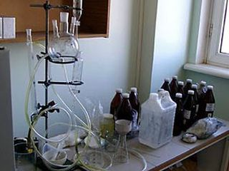
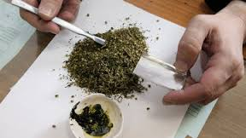
Незаконне виробництво:
- всі дії, пов'язані з серійним одержанням засобів та речовин з хімічних речовин та (або) рослин, включаючи відокремлення частин рослин або від рослин, з яких їх одержують;
- виробничий процес, спрямований на отримання партій наркотичних засобів, психотропних речовин за відповідною технологією, стандартом, зразком.
Виготовлення - всі дії (включаючи рафінування, підвищення в препараті концентрації чи їх переробку), здійснені всупереч встановленого законом порядку, у результаті яких одержуються готові до використання та (або) вживання форми засобів та речовин.

Slide 6
Придбання:
купівля;
обмін на інші товари або речі;
прийняття як плати за виконану роботу чи за надання послуги;
позика, подарунок або сплата боргу, привласнення знайденого;
збирання залишків наркотиковмісних рослин на пожнивних земельних площах після зняття з них охорони, на земельних ділянках громадян;
збирання таких дикорослих рослин чи їх частин на пустирях.
Перевезення:
переміщення з одного місця розташування в інше в межах держави будь-яким видом транспортних засобів по землі, у повітряному просторі, по воді, як особисто, так і через посланця.
Зберігання:
незаконне перебування наркотичних засобів, психотропних речовин, їх аналогів у володінні чи користуванні винного (особа може тримати їх при собі, в будь-якому приміщенні, сховищі або в іншому місці)

Slide 7
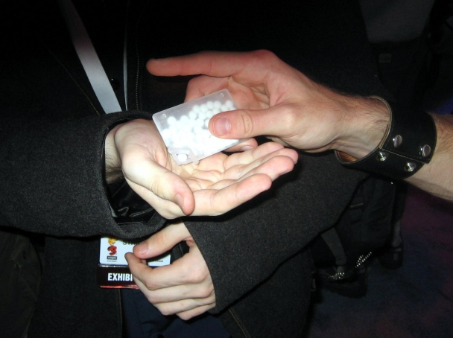
Збут - будь-які незаконні оплатні чи безоплатні форми реалізації наркотичних засобів, психотропних речовин і їх аналогів (продаж, дарування, обмін, сплата боргу, позика, введення володільцем цих засобів або речовин ін'єкцій іншій особі за її згодою тощо).
Обопільне введення ін'єкцій наркотичного засобу, психотропної речовини чи їх спільне вживання шляхом куріння особами, які їх придбали за спільні кошти або виготовили разом, збуту не утворюють.

Slide 8
Ст. 308 КК України «Викрадення, привласнення, вимагання наркотичних засобів, психотропних речовин або їх аналогів чи заволодіння ними шляхом шахрайства або зловживання службовим становищем»
Предмет – наркотичні засоби, психотропні речовини або їх аналоги.
Об’єктивна сторона - умисне протиправне вилучення предметів злочину будь-яким способом з підприємств, установ і організацій незалежно від форм власності чи в окремих громадян, шляхом:
1. викрадення (крадіжка чи грабіж);
2. привласнення;
3. вимагання;
4. заволодіння предметами злочину шляхом шахрайства;
Злочин закінчений залежно від форми і способу діяння:
усічений склад – при розбої;
формальний склад – при вимаганні;
матеріальний склад – при крадіжці, грабежі, привласненні, шахрайстві чи заволодінні
шляхом зловживання службової особи своїм службовим становищем).

Slide 9
Ст. 310 КК України «Посів та вирощування снотворного маку чи конопель»
Предмет – насіння або рослини маку снотворного в кількості від 100 до 500 чи конопель від 10 до 50 рослин.
Об’єктивна сторона:
посів;
вирощування.
Ст. 315 КК України «Схиляння до вживання наркотичних засобів, психотропних речовин або їх аналогів»
Об’єктивна сторона – схиляння до вживання наркотичних засобів, психотропних речовин або їх аналогів.
Схиляння – це будь-які ненасильницькі дії з метою збудити в іншої особи бажання чи добитися від неї згоди вжити такі предмети (прохання, пропонування, умовляння, переконування, обіцяння винагороди, погрожування відмовою від продовження дружніх або близьких стосунків, тощо).

Slide 10
Ст. 316 КК України «Незаконне публічне вживання наркотичних засобів»
Предмет – тільки наркотичні засоби.
Об’єктивна сторона:
діяння: - публічне вживання; - групове вживання;
місце – призначене для проведення навчальних, спор­тивних і культурних заходів;
спосіб – відкритий.
Ст. 317 КК України «Організація або утримання місць для незаконного вживання, виробництва чи виготовлення наркотичних засобів, психотропних речовин або їх аналогів»
Предмет – наркотичні засоби, психотропні речовини або їх аналоги.
Об’єктивна сторона:
діяння: - організація місця; - утримання місця; - надання приміщення;
місце – призначене для вживання, виробництва, виготовлення предметів злочину.
Мета – забезпечення незаконного вживання, виробництва, виготовлення предметів злочину.

